Slide 1
IPS (IF PLAY SERVICE)
Lucas Ramon Martins Dias
Reinaldo Belarmino de M. Neto
Romualdo Silva de Lima
Yuri Menezes de Andrade
DANIEL BRUNO ALVES DOS SANTOS

Slide 2

Sumário
Introdução
Problemática
Objetivos
Solução Tecnológica
Diagrama de Casos de Uso
Modelo Conceitual
Modelo Lógico
Vídeo Demonstrativo
Dificuldades Enfrentadas
Cronograma de Atividades

Slide 3

Introdução
Existência de campeonatos das mais diversas modalidades entre alunos e servidores;
Criação de softwares para facilitar a comunicação em tempo real de alunos com os eventos;

Slide 4

Problemática
Como realizar a comunicação entre o Placar Poliesportivo e o IF PLAY de forma que os dados sejam atualizados em tempo real?

Slide 5

Objetivos
Objetivo Geral: Desenvolver o IPS para permitir a comunicação entre o Placar Poliesportivo e o IF PLAY de forma que os dados sejam atualizados em tempo real.
Objetivos Especificos:
Estabelecer comunicação entre o placar poliesportivo, o IPS e o IF PLAY;
Gerenciar eventos do placar poliesportivo;
Gerenciar súmula por modalidade no IPS.

Slide 6
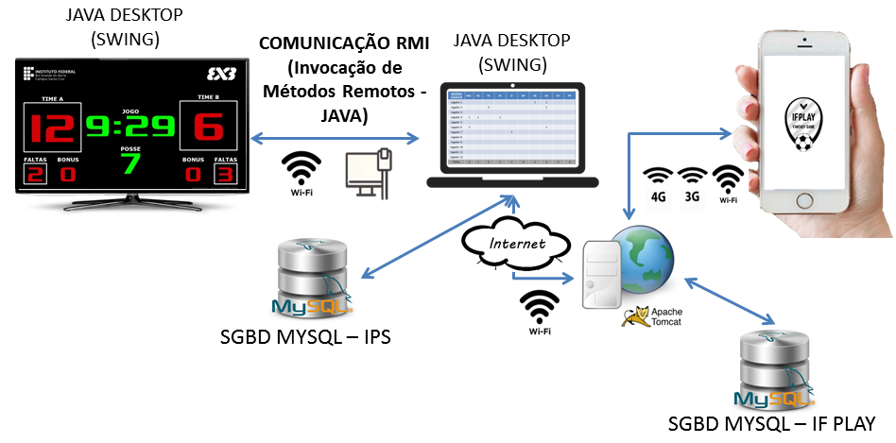
Solução Tecnológica

Slide 7
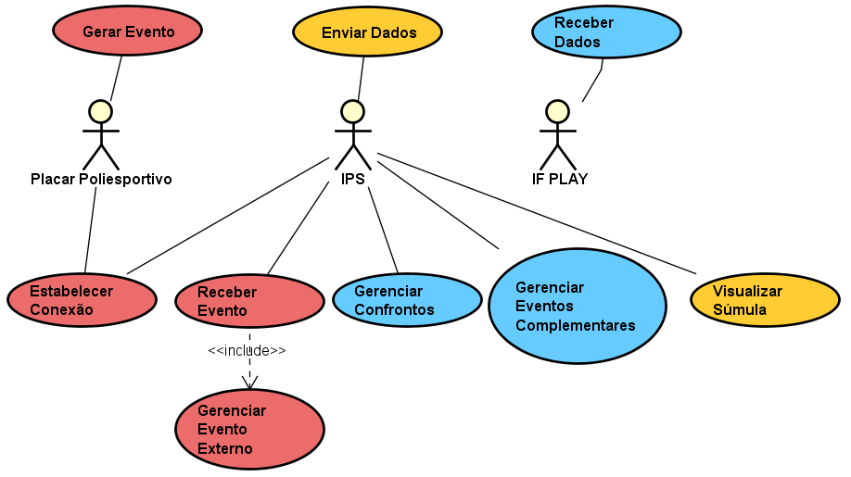

Diagrama de casos de uso
7

Slide 8
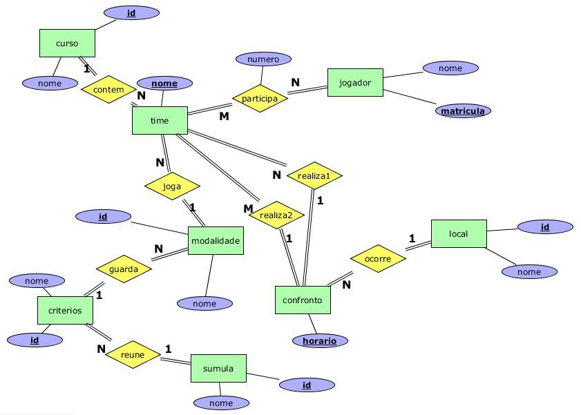
Modelo Conceitual
8

Slide 9
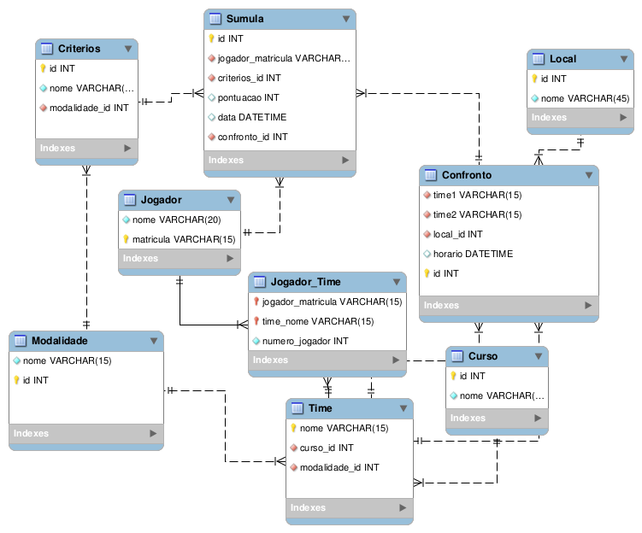
Modelo Lógico
9

Slide 10
Vídeo Demonstrativo
10

Slide 11
Dificuldades Enfrentadas
Primeiro contato com RMI;
Desenvolver algumas funcionalidades na Interface do Projeto;
Alguns problemas com Acesso ao Banco de Dados.
11

Slide 12
Cronograma de Atividades
ATIVIDADE | PERÍODO
Preparação da Ideia do Projeto | 18 de Março a 22 de Abril
1ª Apresentação: Ideia do Projeto | 24 de Abril
Desenvolver Banco de Dados | 29 de Abril a 27 de Maio
Estudar Comunicação RMI | 28 de Maio a 10 de Junho
Realizar Comunicação RMI com Placar Poliesportivo | 11 de Junho a 05 de Agosto
Comunicação do IPS com o Banco de Dados | 11 de Junho a 05 de Agosto
12

Slide 13

Cronograma de Atividades
ATIVIDADE | PERÍODO
Gerenciar Eventos do Placar Poliesportivo | 11 de Junho a 30 de Setembro
Gerenciar Eventos do IPS | 11 de Junho a 30 de Setembro
Desenvolvimento das Demais Funcionalidades do IPS | 11 de Junho a 30 de Setembro
2ª Apresentação: Andamento do Projeto | 28 de Agosto
Realizar Comunicação com o IF PLAY | 01 de Outubro a 04 de Novembro
Entregar Projeto e Testes Finais | 05 de Novembro a 14 de Novembro
Apresentação Final do Projeto na Expotec/SC | 19 de Novembro a 22 de Novembro
13

Slide 14

Dúvidas?
14

